Slide 1
BeautifulSoup 1
Tkinter
BeautifulSoup

Slide 2
BeautifulSoup 1
Tkinter
BeautifulSoup

Slide 3
Tkinter
Algunas funciones extras necesarias para la práctica
Menu(padre) -> Crea una barra superior con opciones
sub_menu.add_command(texto, funcion)
sub_menu.add_cascade(texto, menu) -> Asocia un submenú a otro menú en forma de desplegable
Spinbox(padre, valores) -> Muestra un selector con una serie de valores por defecto
ventana.quit -> Cierra una ventana

Slide 4
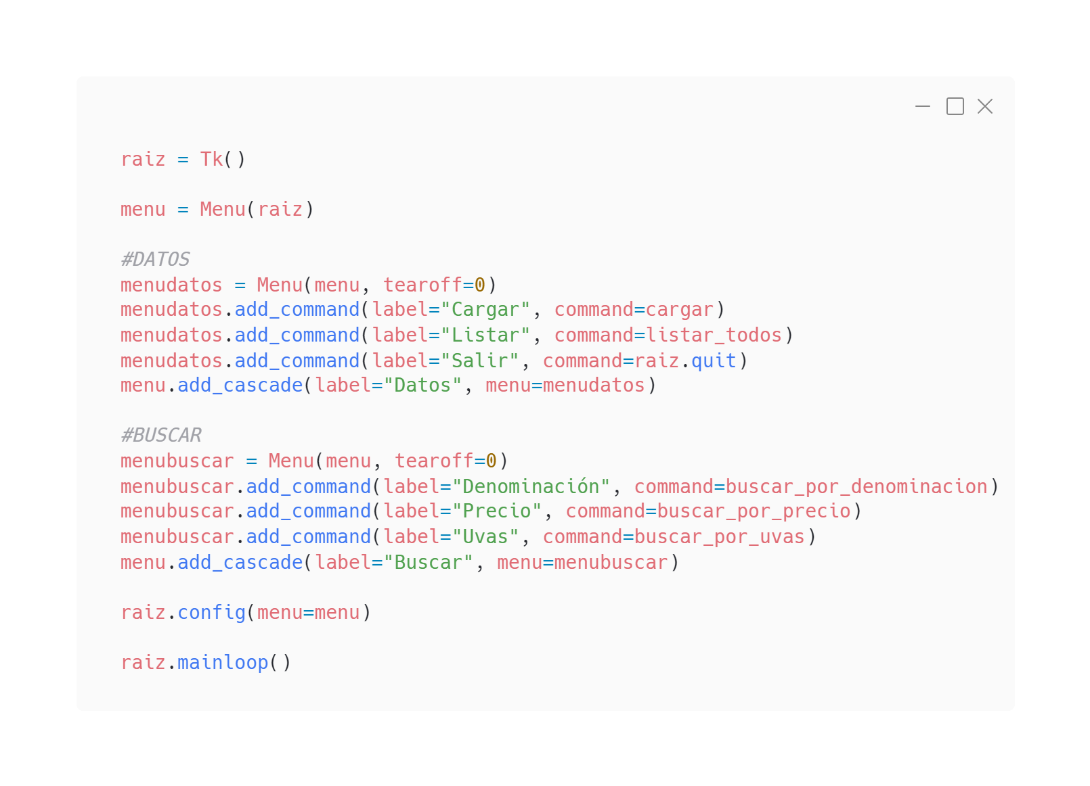
Tkinter - Ejemplos

Slide 5
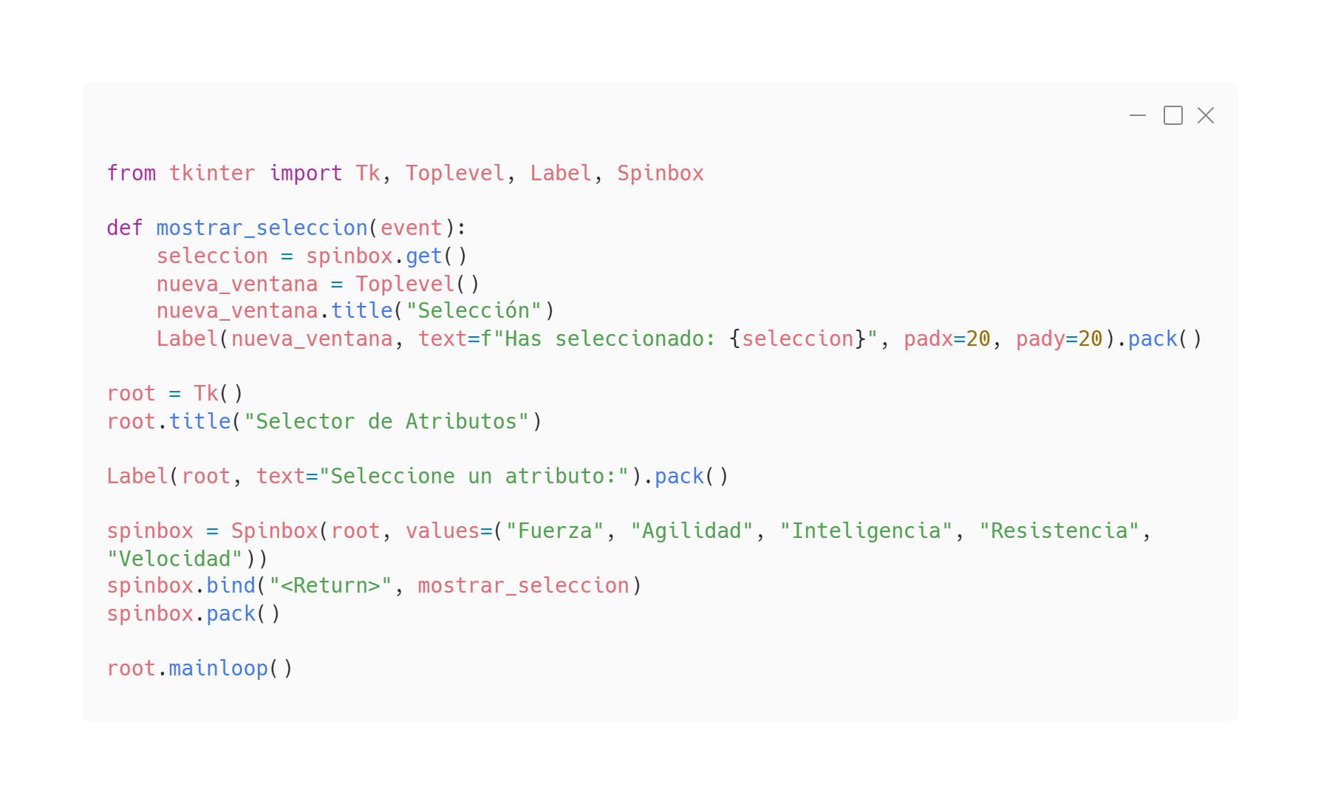
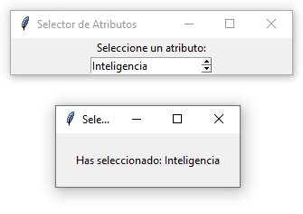
Tkinter - Ejemplos

Slide 6
BeautifulSoup 1
Tkinter
BeautifulSoup

Slide 7
BeautifulSoup - WebScraping
El web scraping es el proceso automatizado de extraer información de páginas web. Se usa para recolectar datos estructurados de sitios que no ofrecen una API o donde la extracción manual sería ineficiente.
Se realiza descargando el HTML de una página y procesándolo con herramientas como BeautifulSoup, Selenium o Scrapy, permitiendo extraer datos específicos, como precios, noticias, productos, etc.

Slide 8
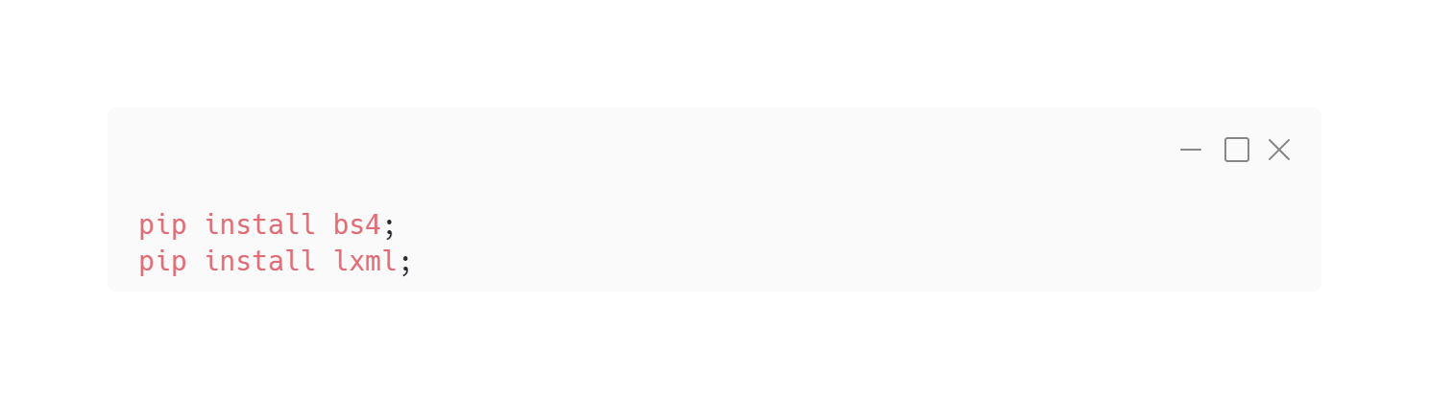
BeautifulSoup - Instalación

Slide 9
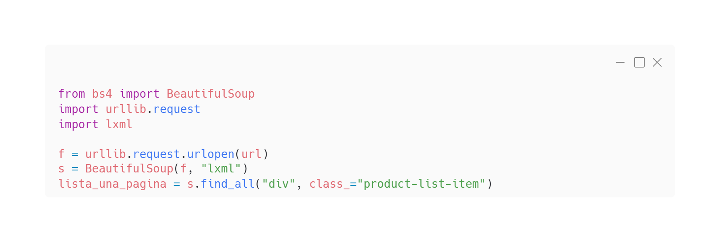
BeautifulSoup – Primeros pasos
Extraer todos los divs con una etiqueta concreta de una página web

Slide 10
BeautifulSoup – Funciones
find_all(tag, class_=clase) -> Encuentra todos los elementos de un tipo con una clase específica. Si no devuelve None
find(tag, class_=clase) -> Encuentra el primer elemento de un tipo con una clase específica. Si no devuelve None
find_next_sibling(tag, class_=clase) -> Encuentra al siguiente elemento Hermano con una clase específica
.string().strip() -> Extrae el contenido de texto y elimina espacios en blanco innecesarios
Si no buscamos clases específicas si no solo etiquetas podemos buscarlas directamente de la siguiente forma:
datos.a.h2.string.strip() -> Dentro de datos accede al tag <a>, luego al tag <h2> y de ahí saca el texto y lo limpia

Slide 11
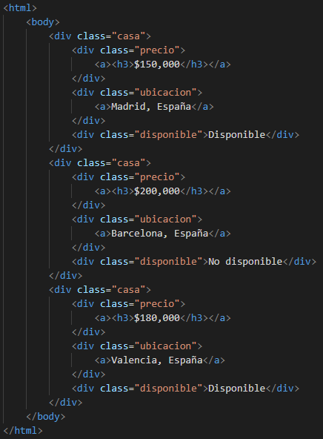
BeautifulSoup – Ejemplos
Selecciona todos los divs de una pagina con la clase casa. Luego para cada elemento accede a la etiqueta precio y ubicacion dentro de ellas y guardalas. Además, para cada una, accede al div con la clase disponible y guardalo también.

Slide 12
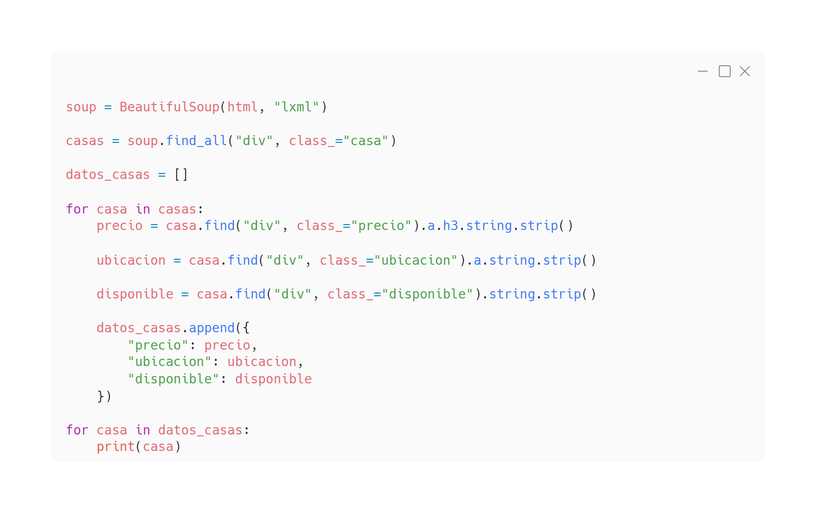
BeautifulSoup – Ejemplos

Slide 13
BeautifulSoup – Organización
Extraer los vinos (toda la información) de 3 páginas y guardarlos en una lista
Para cada vino extraer la información necesaria y almacenarla en la base de datos
Además, almacenamos todos los tipos de uva que nos vayamos encontrando en otra tabla
Hacer la opción de listar (SELECT + Listbox + Scrollbar)
Hacer filtros por denominación, uva y precio. Los dos primeros con Spinbox y el tercero con un entry.

